Slide 1
Aplikační blok z psychologie 3
PhDr. Kateřina Bartošová, Ph.D

Slide 2
ERASMUS
Otevření přihlášek od 30.1. 2017
Pedagogická fakulta, Univerzity of Ljubjana, Slovinsko
Možnost přihlášení na adrese https://isois.ois.muni.cz do 23.2.2017
Osobní kontakt PhDr. I. Žaloudíková (zaloudikova@ped.muni.cz)
Požadavky: motivační dopis, studijní průměr, jazyková úroveň B2, životopis

Slide 3
Proč jste tady ?
Napište si prosím stručně, co od předmětu očekáváte…
Ve 3-4 lidech prodiskutujte

Slide 4
Setkání:
20. 2. Úvod + základy komunikace dle VTI
06. 3. Asertivita – základní vymezení (agresivita, pasivita, manipulace). Vztah asertivity a stresu
20. 3. Pozitivní asertivita - techniky
03. 4. Negativní asertivita – techniky
15. 5. Přijímání a dávání kritiky

Slide 5
Videotréning interakcí

Slide 6
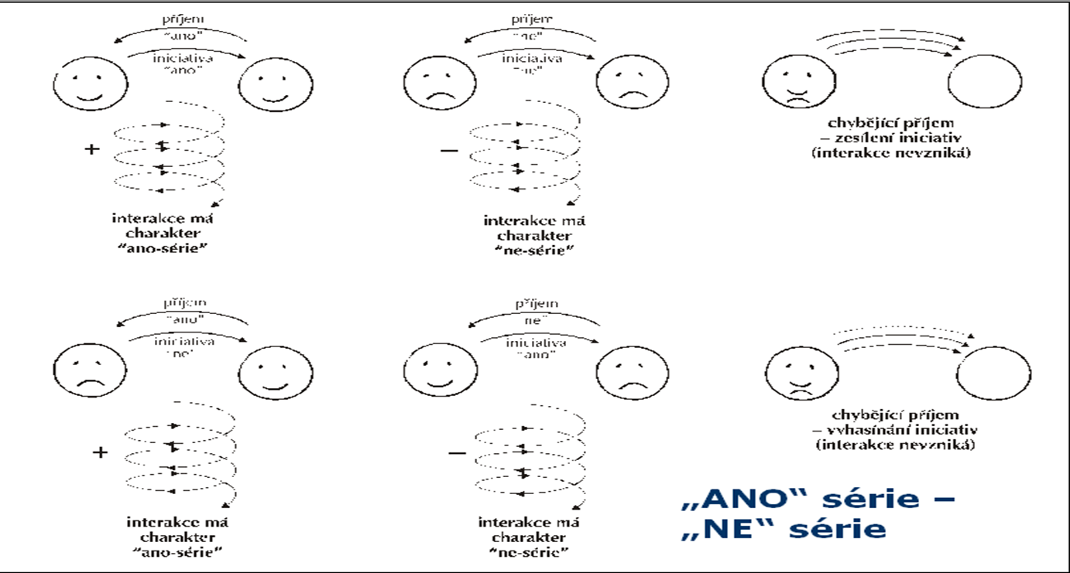
Iniciativa x příjem

Slide 7
